Slide 1
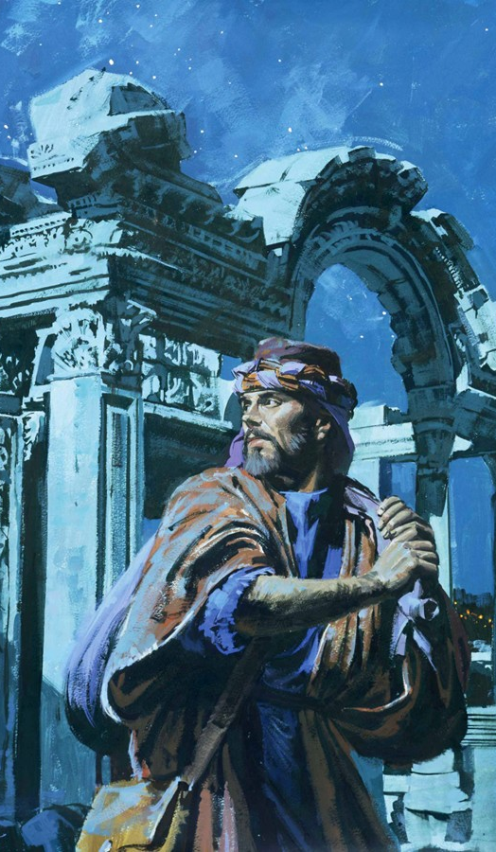
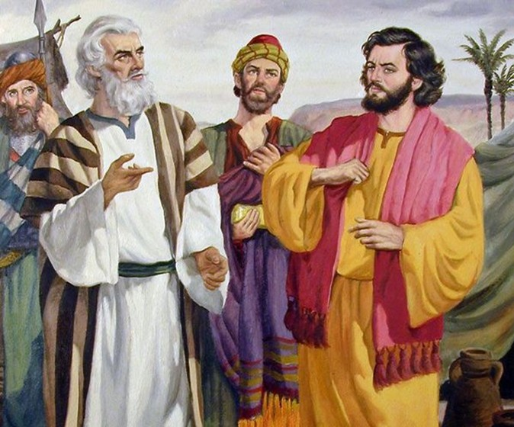
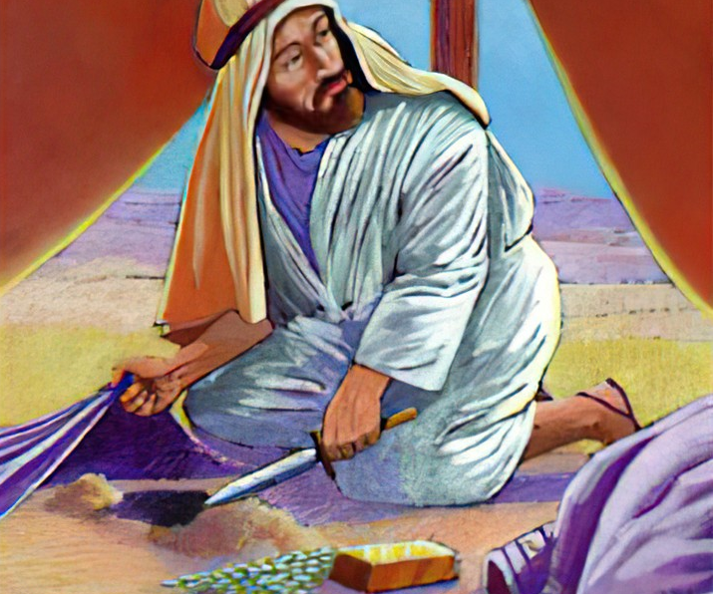
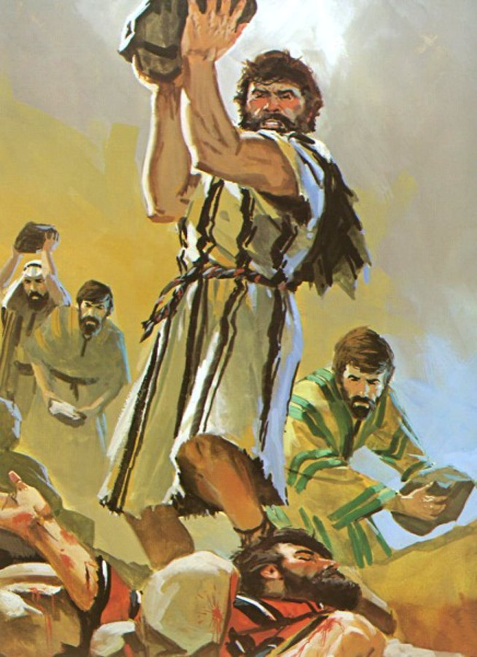
6.tēma 8. novembrī, 2025
IENAIDNIEKS IEKŠIENĒ

Slide 2


“Es, Tas Kungs, izpētu sirdi un pārbaudu īkstis, lai atmaksātu ikvienam par viņa ceļiem, kā viņa dzīve to pelna.”
Jeremijas 17:10

Slide 3

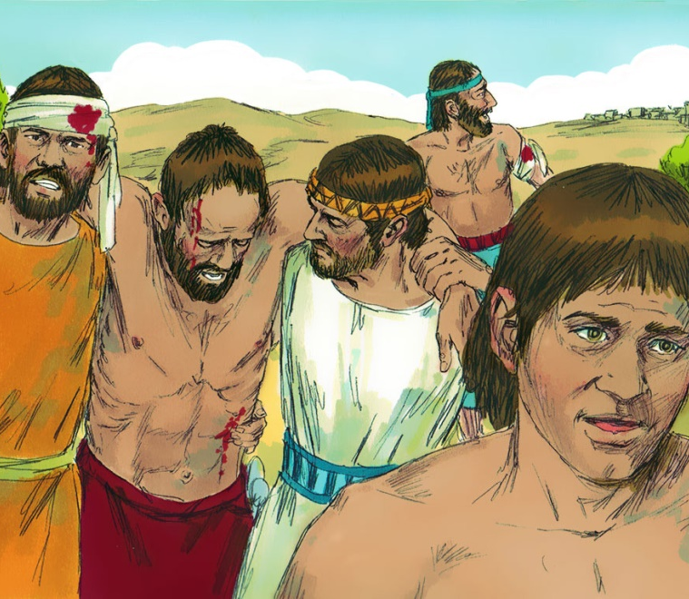
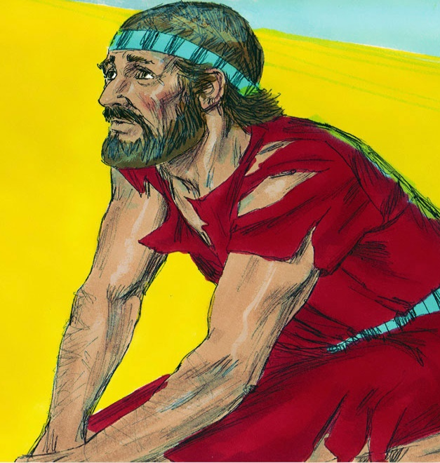





Pēc neloģiskas militārās taktikas Jērikas mūri krita. Israēls ienāca pilsētā un nolīdzināja to līdz pamatiem - uzvara! Kam piederēja uzvara? Dieva, jo Israēlim ar to bija maz sakara.
Pēc labi pārdomātas militārās taktikas Aju vajadzēja ieņemt un uzvarēt! Kāda sakāve? Izraēla tauta nepaļāvās uz Dievu.
Kad viņi beidzot jautāja Dievam, atbilde bija skaidra: Israēls ir grēkojis un vairs nespēs uzvarēt savus ienaidniekus: Kā grēkojis, vai Israēls vairs nespēs uzvarēt savus ienaidniekus? Kad tā varēs atkal paļauties uz Dieva labvēlību?
Sakāves cēlonis (Jozua 7:1-5, 10-13).
Apbēdināts un satraukts (Jozua 7:6-9)
Pārkāpēja atklāšana (Jozua 7:14-19)
Ahana grēks (Jozua 7:20-26)
Dieva spēka liecinieks (Jozua 8:1-29)

Slide 4

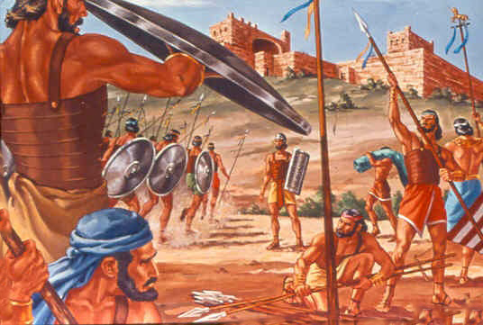
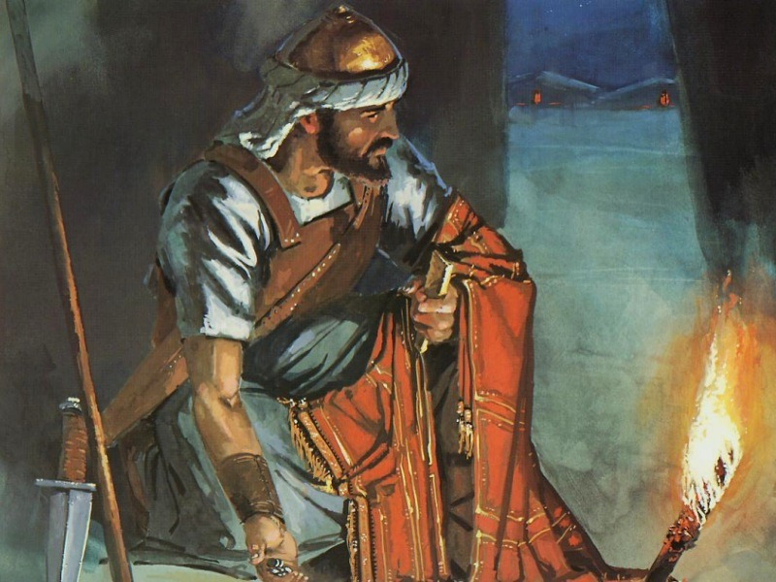
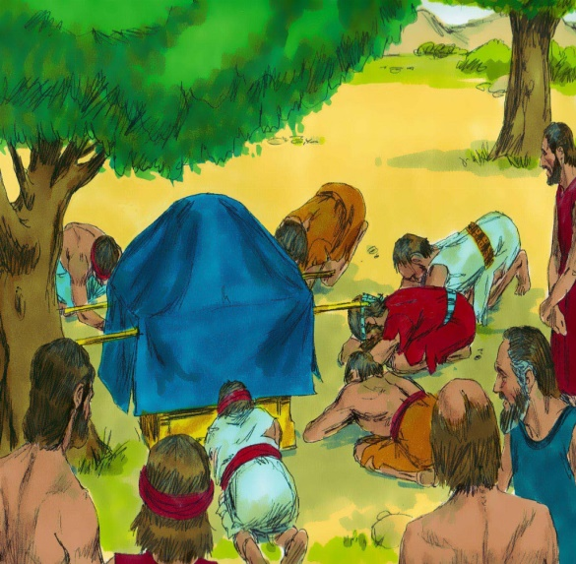
SAKĀVES CĒLONIS
SAKĀVES CĒLONIS
“Israēls ir grēkojis un pārkāpis Manu derību, ko Es Esmu tiem pavēlējis; viņi ir arī ņēmuši no tā, kas bija ar lāstu iznīcībai nolemts, viņi ir zaguši un ir melojuši, un ir ielikuši paņemto starp saviem rīkiem.” (Joz.7:11)
“Israēls ir grēkojis un pārkāpis Manu derību, ko Es Esmu tiem pavēlējis; viņi ir arī ņēmuši no tā, kas bija ar lāstu iznīcībai nolemts, viņi ir zaguši un ir melojuši, un ir ielikuši paņemto starp saviem rīkiem.” (Joz.7:11)
Pēc labvēlīgā ziņojuma, ko sniedza izlūki, kas bija nosūtīti uz Jēriku, Jozua apspriedās ar Dievu un saņēma no Viņa stratēģiju pilsētas ieņemšanai.
Ja pēc ziņojuma saņemšanas par izlūku sūtīšanu uz Aju Jozua būtu rīkojies tāpat, tad 36 cilvēku nāve būtu novērsta (Jozua 7:1-5).
Kāds bija patiesais sakāves iemesls, kāpēc Dievs teica Jozum, lai viņš neuzbrūk Ajai (Joz.7:11)?
Dievs redzēja, ka "Israēls ir grēkojis". Nekur Bībelē grēks nav aprakstīts ar tik daudzām niansēm: "viņi ir lauzuši... viņi ir ņēmuši... viņi ir zaguši... viņi ir melojuši... viņi paņemto ielikuši starp savien rīkiem"!
Pievērsiet uzmanību daudzskaitlim. Grēku izdarīja viens cilvēks, bet Dievs iekļāva visus cilvēkus. Viņi bija pārkāpuši derību, un, lai to atjaunotu, grēks bija jānovērš jau pašā sākuma saknē.

Slide 5

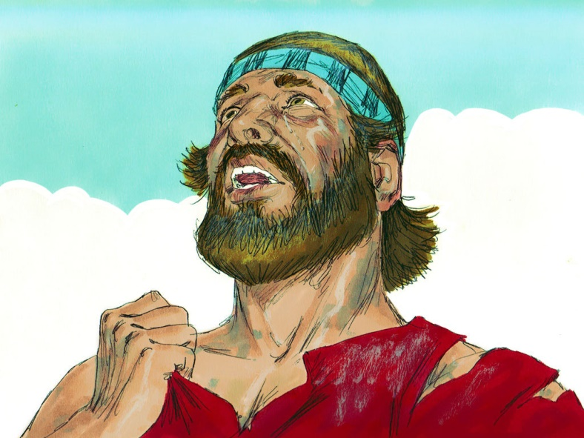
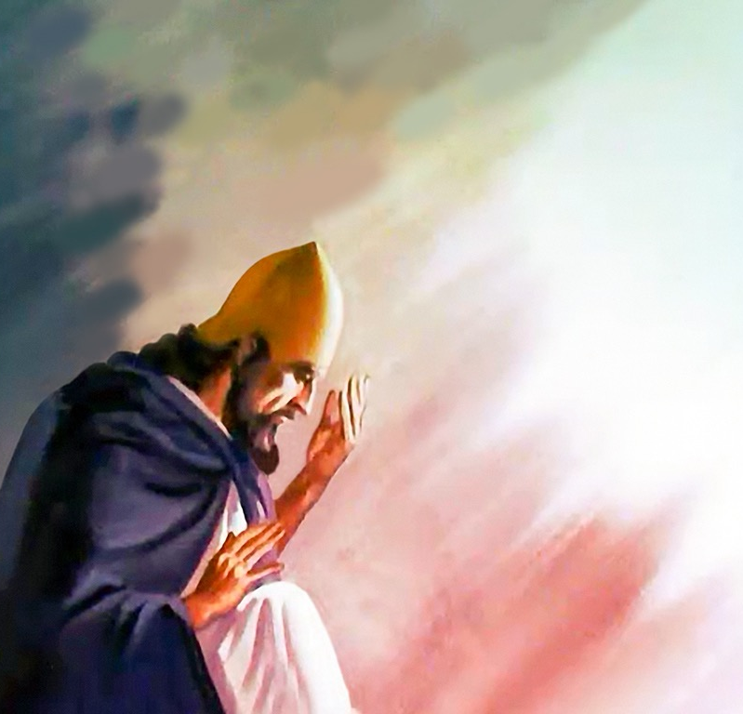
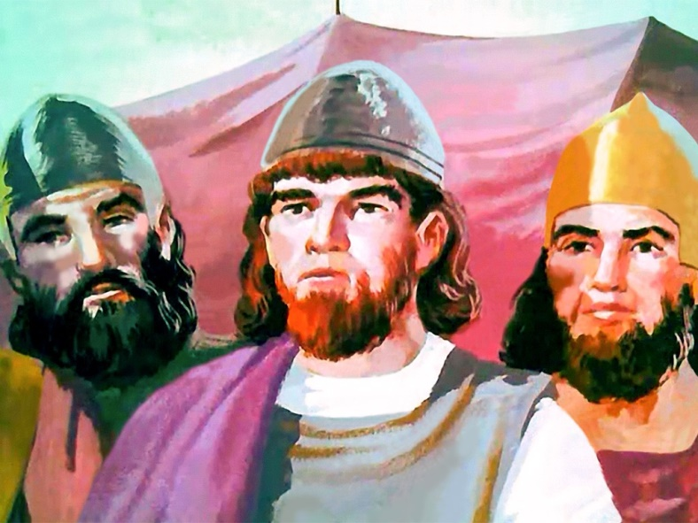
APBĒDINĀTS UN SATRAUKTS
“Un Jozua sacīja: "Ak, Kungs, mans Dievs! Kāpēc Tu esi licis šai tautai celties pāri Jordānai? Vai ar nodomu, lai mūs nodotu amoriešu rokās? Lai tie mūs iznīcinātu? Ak, kaut mēs labāk būtu palikuši dzīvot viņpus Jordānas!” (Jozua 7:7)
Jozua un vecākie bija pārsteigti par sakāvi pie Ajas, viņi to ļoti pārdzīvoja un bija patiesi satraukti (Joz.7:6).
Tad Jozua runā ar Kungu ļoti satraukts, kas ir līdzīga Israēla tautas atkārtotajai reakcijai 40 klejojumu gadu laikā: "Kāpēc Tu Esi licis šai tautai celties pāri Jordānai... Es gribētu, lai mēs būtu palikuši dzīvot viņpus Jordānas!" (Joz.7:7).
Tomēr Jozua gars nebija kā toreiz Israēlim tuksnesī. Viņa sūdzību motivēja nevis vilšanās, bet bailes, ka Dieva Vārds tiks apkaunots pagānu vidū (Joz.7:8-9).
Viņš skaidri iedomājās, ka Dieva raksturu neticīgie interpretēs tā, kā tauta rīkosies. Šodien arī mēs turpinām būt Dieva liecinieki pasaulei. Kāda liela atbildība!

Slide 6
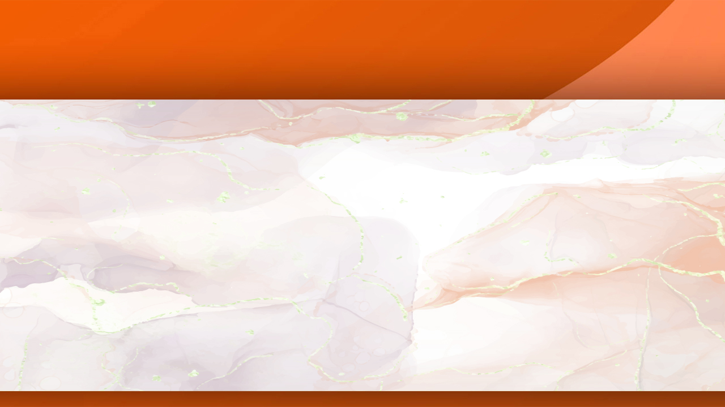
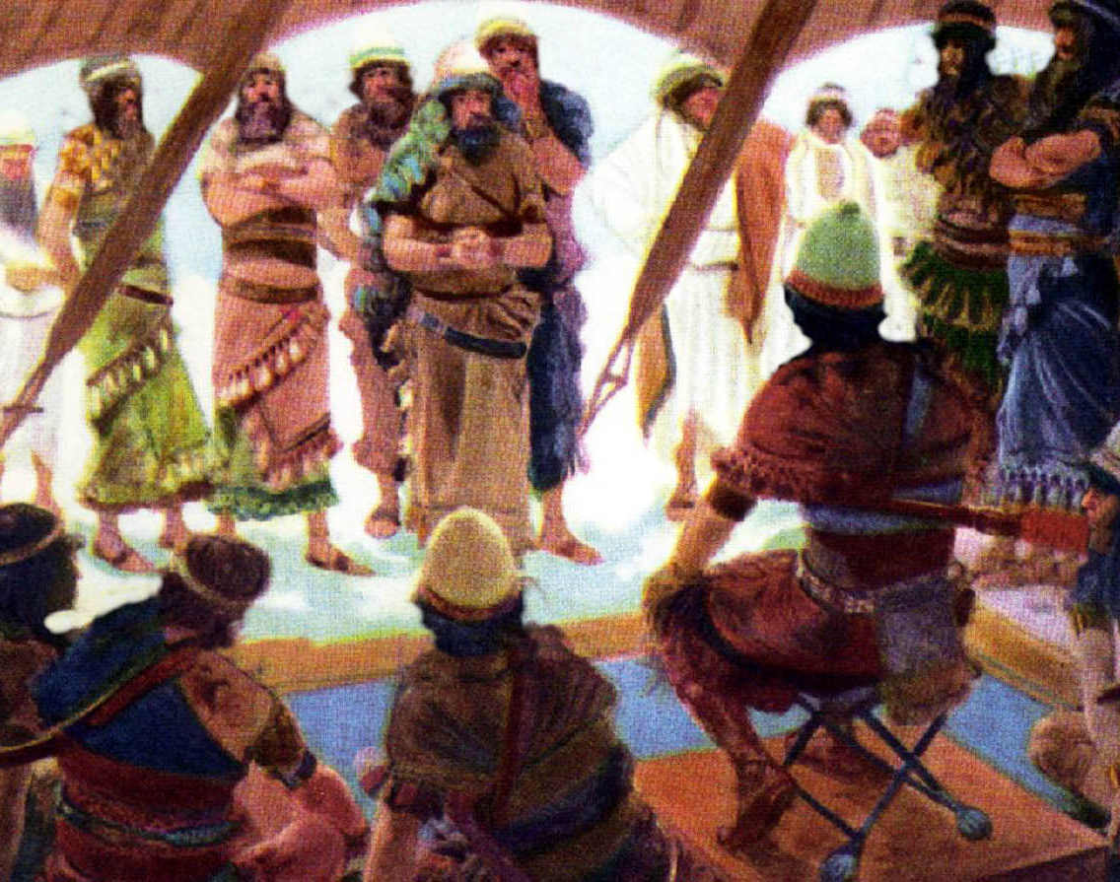
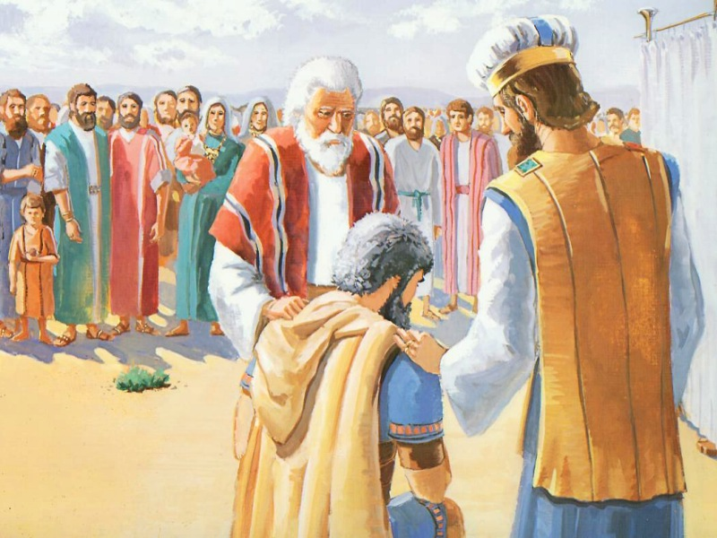
PĀRKĀPĒJA ATKLĀŠANA
“Tāpēc ierodieties rītu agri, pēc savām ciltīm; un tā cilts, uz kuru Tas Kungs norādīs, lai nāk pēc savām dzimtām, bet tā dzimta, uz ko Tas Kungs norādīs, lai nāk pēc savu tēvu namiem, bet tie tēvu nami, uz ko Tas Kungs norādīs, lai nāk priekšā pa vienam vīram.” (Jozua 7:14)
Lai novērstu kopīgo grēku (visu vainu), grēcinieks bija jāiznīcina (Joz.7:15). Jāiznīcina? Vai viņam nevarēja piedot, ja nožēlotu grēkus? Protams, varēja! Ahans neizrādīja nekādu patiesu nožēlu (viņam bija daudz iespēju to darīt). Viņš nenožēloja!
Izmeklēšanas process tika paziņots un atlikts uz nākamo dienu. (Joz. 7:14-15)
Jūdas cilts tika iezīmēta (Joz. 7:16)
Zeraha ģimene tika apzīmēta (Joz. 7:17a)
Zabdija tēva nams tika norādīts (Joz. 7:17b)
Ahans tika apzīmēts (Joz. 7:18)
Ahans klusēja
Ahans klusēja
Ahans klusēja
Ahans klusēja
Ahans klusēja
Atspoguļojot dievišķo laipnību un mīlestību, Jozua lūdza Ahanu atzīt savu grēku (Joz 7:19).
Ahana lieta tika atklāta. Viņš atzinās, bet nelūdza piedošanu (Joz.7:20). Tomēr Dievs raudāja par viņa sirds cietību, kas izpaudās katrā aicinājumā nožēlot grēkus.

Slide 7

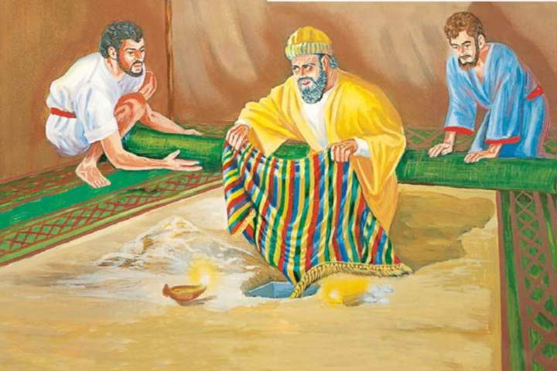

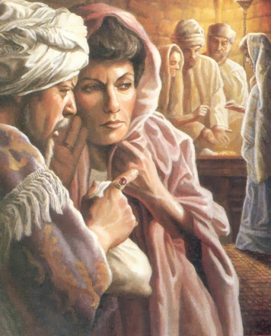
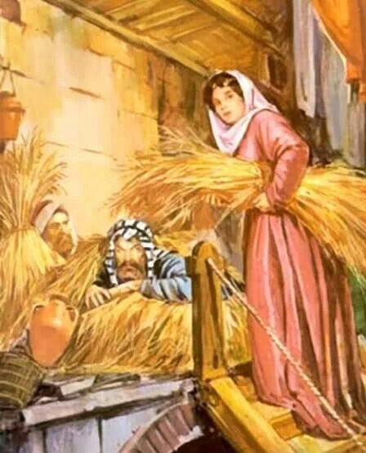
AHANA GRĒKS
“Lupījumā es ieraudzīju skaistu babiloniešu tērpu, divsimt sudraba monētu un puskilogramu zelta stieni. Tās mani apžilbināja, un es tās piesavinājos. Pēc tam es tās paslēpu bedrē, ko izraku savas telts vidū. Sudrabs ir arī tur, zem visa.” (Jozua 7:21 NVI)
Rahaba
Slēpa izlūkus uz jumta
Izturējās laipni pret Israēli
Ahans
Paslēpa laupījumu teltī, zemē
Radīja problēmas Isrēlim
Ticēja uzvarai
Alkatībā panāca citu un savu iznīcināšanu
Viņa slēdza derību ar Israēli
Lauza Israēla derību
Saudzēja savu un ģimenes dzīvības
Tika iznīcināts kopā ar ģimeni
Jozua lūdza Ahanu godināt Dievu un atzīt savu grēku (Joz.7:19). Tā bija viņa pēdējā iespēja. Ja, viņš būtu lūdzis piedošanu atzīstoties... Bet viņš to nedarīja, un viņam netika piedots (4. Moz. 15:30-31).
Tāpat kā Ieva, arī Ahans "redzēja", "vēlējās" un "ņēma", un viņa grēks ietekmēja daudzus (1.Moz.3:6). Tāpat kā Ananija un Sapfīra, arī Ahans ņēma aizliegto, kas bija veltīta Dievam, un bija par to jāsamaksā (Ap.d. 5:1-2).
Ahana lēmumi Jērikā bija diametrāli pretēji Rahaba lēmumiem:

Slide 8

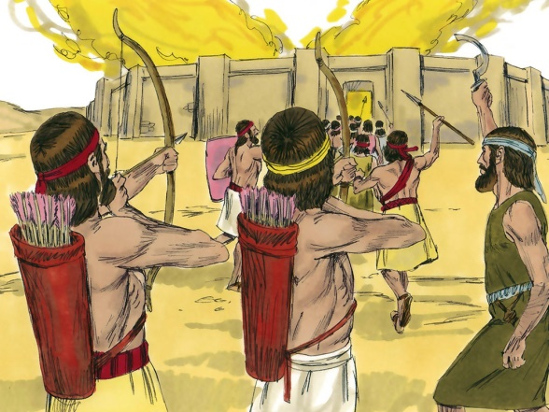
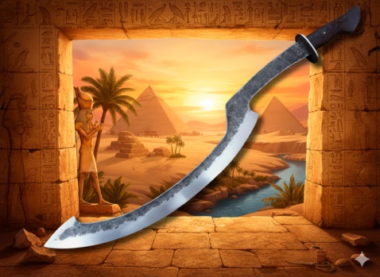
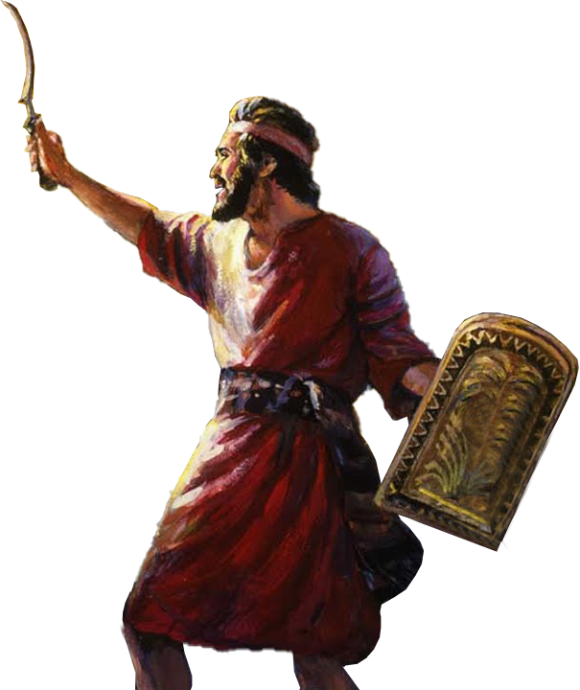
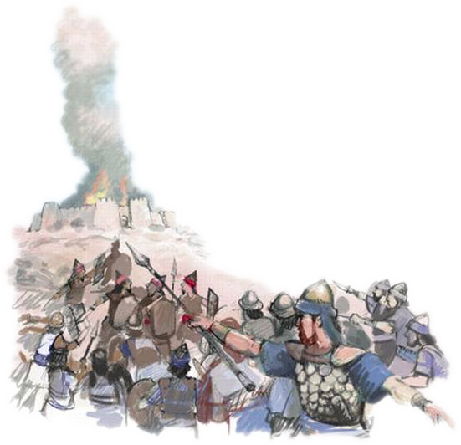
DIEVA SPĒKA LIECINIEKS
“Kungs sacīja uz Jozuu: "Nebīsties un nešaubies! Ņem sev līdzi visus karavīrus un celies un ej pret Aju; redzi, Es esmu nodevis tavā rokā Ajas ķēniņu un viņa tautu kopā ar viņa pilsētu un viņa zemi.” (Jozua 8:1)
Tāpat kā pie Jērikas, Dievs Jozuam deva stratēģiju uzvarai pār Aju (Joz.8:1-2).
Naktī aiz pilsētas tika sarīkota pakaļdzīšanās. Agri no rīta armija tuvojās Ajai un izlikās, ka atkal bēgtu tās priekšā.
Tāpat kā Mozus pacēla savu zizli un to turēja līdz uzvarai pār amalekiešiem. Tagad pēc Dieva pavēles Jozua pacēla savu "šķēpu" (ēģiptiešu izmantoto sirpja zobenu) un turēja to līdz pilnīgai uzvarai (Joz. 8:18-22, 26).
Dievs atkal dāvāja savai tautai uzvaru. Ahora ieleja, kur Ahana un viņa ģimenes locekļi tika sodīti ar nāvi, tika pavērtas durvis uz uzvaru, "cerības durvis" (Hoz. 2:15).
Kad ticībā pieņemam dievišķo piedošanu, Dievs apglabā mūsu grēku Ahorā un atver durvis cerībai!

Slide 9

“Draudzei visvairāk ir jābaidās nevis no atklātu, neticīgu, zaimojošu pretinieku ietekmes, bet gan no Kristus ticības apliecinātājiem, kuri ir nekonsekventi. Tie ir tie, kas kavē Israēla Dieva nākamās svētības un draudzē ienes vājumu – traipu, ko nav viegli noņemt. Kristietība nav jāvalkā tikai sabatā un jāizrāda templī; tā ir paredzēta katrai nedēļas dienai un katrai vietai. Tās prasības ir jāatzīst darbā, mājās, darījumos ar brāļiem un pasaulē....".
E. G. V. (Konflikts un drosme, 23. aprīlis)

